Slide 1
Seguimiento en clase
Tarea: BATALLON

Slide 2
Contexto problema: batallón
Un batallón militar busca digitalizar la administración de su personal y vehículos para mejorar la operatividad y el control logístico.
Para ello, la aplicación debe permitir:
El batallón debe gestionar la información de los vehículos militares clasificados en Transportes de Tropas, Vehículos Blindados y Vehículos de Apoyo. Para cada vehículo se debe registrar: ID único, modelo, año de fabricación, kilometraje y estado operativo (Disponible, En Misión, En Mantenimiento). Además, cada tipo de vehículo debe almacenar información adicional: capacidad de soldados transportados (Transportes de Tropas), nivel de blindaje (Vehículos Blindados) y tipo de función (Logística, Comunicaciones, Médico) para Vehículos de Apoyo.
Registrar misiones con datos sobre la fecha, ubicación, personal asignado y vehículos utilizados.
Obtener un listado de vehículos con más de 50 misiones completadas para evaluación y posible reemplazo.
Esta estructura permite mantener un control detallado del estado operativo y uso de cada vehículo, facilitando la planificación táctica y el mantenimiento adecuado de los recursos logísticos del batallón.

Slide 3
Tareas
Abstracción:
¿Qué se solicita finalmente? (problema)
¿Qué información es relevante dado el problema anterior?
¿Cómo se agrupa la información relevante?
¿Qué solicitan finalmente?
Descomposición:
¿Cómo se distribuyen las funcionalidades?
¿Qué debo hacer para probar las funcionalidades?
Reconocimiento de patrones:
¿Qué puedo reutilizar de la solución de otros problemas?
Codificación:
¿Cómo pruebo la solución en java?
¿Cómo escribo la solución en java?

Slide 4
Tareas
Abstracción:
¿Qué se solicita finalmente? (problema)
R/: la administración de su personal y vehículos para mejorar la operatividad y el control logístico.
¿Qué información es relevante dado el problema anterior?
R/: El batallón debe gestionar la información de los vehículos militares clasificados en Transportes de Tropas, Vehículos Blindados y Vehículos de Apoyo. Para cada vehículo se debe registrar: ID único, modelo, año de fabricación, kilometraje y estado operativo (Disponible, En Misión, En Mantenimiento). Además, cada tipo de vehículo debe almacenar información adicional: capacidad de soldados transportados (Transportes de Tropas), nivel de blindaje (Vehículos Blindados) y tipo de función (Logística, Comunicaciones, Médico) para Vehículos de Apoyo.
¿Cómo se agrupa la información relevante?
R/:
Soldado
Rango
Nombre
Id
edad
VehiculoBlindaje
Batallon
VehiculoTransporteTropa
NivelBlindaje
Nombre
ubicacion
CapacidadTropa
TipoFuncion
EstadoOperativo
Vehiculo
VehiculoApoyo
Especializacion
ID
Modelo
AñoFabricacion
Kilometraje
Mision
EstadoOperativo
Fecha
ubicacion

Slide 5
tarea
¿Que funcionalidad se solicita finalmente?
R/:Crud de vehículo, misión y personal
reporte de las misiones
Listado de vehículo con mas 50 misiones cumplidas
Calcular kilometraje promedio de cada vehículo
Filtrar misión por ubicación y fecha
Obtener vehículo con mas misiones realizadas
Buscar vehículo por año fabricación
Ordenar vehículo por misiones completadas
Actualizar estado operativo de vehículo
Asignar soldado a una misión
Liberar soldado después de una misión
Buscar soldado por especialidad
Obtener soldado libre por rango
Calcular edad promedio del personal
Buscar soldado por id

Slide 6
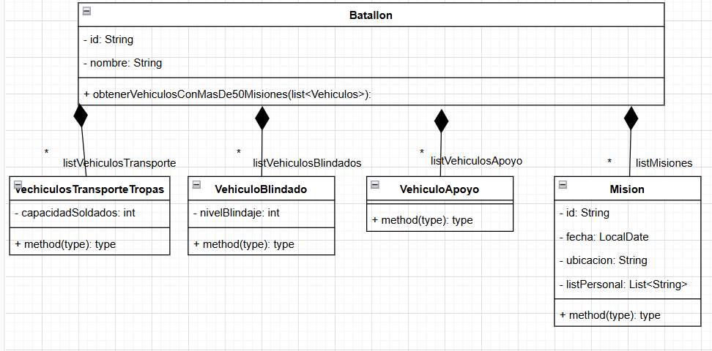
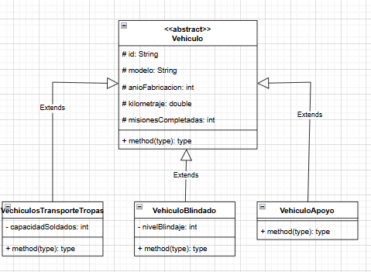
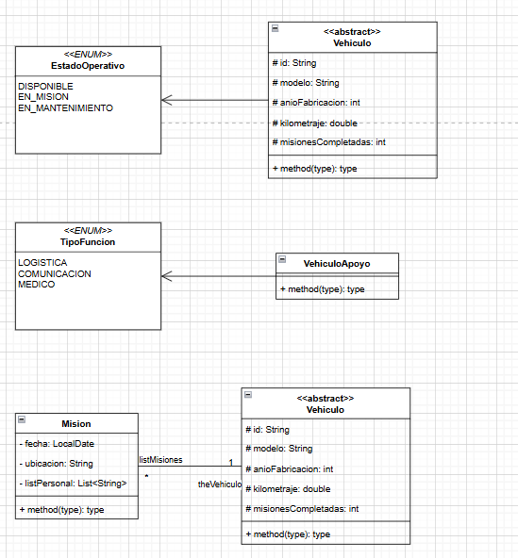
Tareas
Descomposición:
¿Cómo se distribuyen las funcionalidades?
R/:

Slide 7
¿Qué debo hacer para probar las funcionalidades?
Prueba | Entrada de Datos | Salida (Resultado)
Asignar un soldado a una misión | Batallón() Misión("1", LocalDate.of(2025,04,12),"Génova“) Soldado("00","Carlos",25,Rango.SOLDADO,Especializacion.COMUNICACION,EstadoSoldado.DISPONIBLE) | asignarSoldadoMision("00","1");
Liberar soldado de misión | Soldado("001", "Carlos Ramírez",29,Rango.CABO,Especializacion.MEDICO,EstadoSoldado.NO_DISPONIBLE) | assertEquals(EstadoSoldado.DISPONIBLE, soldado1.getEstadoSoldado());
Buscar soldado por especialización | Soldado("002", "Luis Torres", 32, Rango.SARGENTO, Especializacion.LOGISTICA, EstadoSoldado.NO_DISPONIBLE | assertTrue(resultado.contains(soldado2), "Luis Torres debería estar en los resultados");
Obtener soldado por rango | Soldado("001", "Carlos Ramírez",29,Rango.CABO,Especializacion.MEDICO,EstadoSoldado.DISPONIBLE) | assertTrue(resultado.contains(soldado1));
Calcular edad promedio soldado | Soldados edad(29,32,27,35,30) | Resultado: 30.6
Buscar Soldado por ID | Soldado(003) | Soldado 3

Slide 8
Tareas
Reconocimiento de patrones:
¿Qué puedo reutilizar de la solución de otros problemas?
R/:código del profesor

Slide 9
Tareas
Codificación:
¿Cómo pruebo la solución en java?
¿Cómo escribo la solución en java?

Slide 10
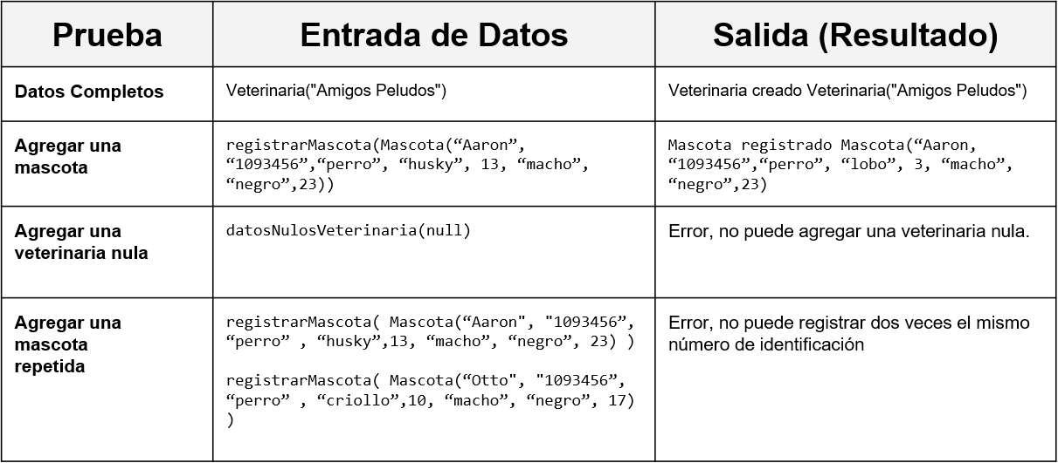
Diseñar las pruebas
Notes:
@Test
public void datosCompletos() {
LOG.info("Inicio datosCompletos");
Estudiante estudiante = new Estudiante("Camila", "Alzate Rios", "109453264", "camila@uniquindio.edu.co",
"315635674", 18);
assertEquals("Camila", estudiante.nombres());
assertEquals("Alzate Rios", estudiante.apellidos());
assertEquals("109453264", estudiante.numeroIdentificacion());
assertEquals("camila@uniquindio.edu.co", estudiante.correo());
assertEquals("315635674", estudiante.telefono());
assertEquals(18, estudiante.edad());
LOG.info("Finalización datosCompletos");
}
/**
* Prueba para verificar que los datos de un estudiante no estén nulos
*/
@Test
public void datosNulos() {
LOG.info("Inicio datosNulos");
assertThrows(Throwable.class, () -> new Estudiante(null, null, null, null, null, 18));
LOG.info("Finalización datosNulos");
}
/**
* Prueba para verificar que los datos de un estudiante no estén vacios
*/
@Test
public void datosVacios() {
LOG.info("Inicio datosVacios");
assertThrows(Throwable.class, () -> new Estudiante("", "", "", "camila@uniquindio.edu.co", "", (byte)18));
LOG.info("Finalización datosVacios");
}
/**
* Prueba para verificar que el correo del estudiante este correcto
*/
@Test
public void edadNegativa() {
LOG.info("Inicio datosNegativos");
assertThrows(Throwable.class, () -> new Estudiante("Camila", "Alzate Rios", "109453264",
"camila@uniquindio.edu.co", "315635674", -18));
LOG.info("Finalización datosNegativos");
}
/**
* Prueba para verificar que el correo del estudiante esté correcto
*/
@Test
public void correoInvalido() {
LOG.info("Inicio correoInvalido");
assertThrows(Throwable.class,
() -> new Estudiante("Camila", "Alzate Rios", "109453264", "cami", "315635674", 18));
LOG.info("Finalización correoInvalido");
}
}

Slide 11
Estudiantes:
NombreClase
atributos
Guarderia
Niño
métodos
1
+nombre: String
+dirección: String
+nombre: String
+edad: int
+genero: char
+id: String
+alergia: String
+nombreAcudiente: String
+numeroAcudiente: String
+constructor()
+get()
+set()
+añadirNiño()
+obtenerNiño()
+actualizarniño()
+eliminarNiño()
*
+constructor()
+get()
+set()

